Slide 1
Taller: El protocolo de investigación
Lyda Osorio y Maria Alicia Del Castillo
Escuela de Salud Pública
Universidad del Valle
31 enero 2025
Notes:
You can use this slide when teaching and presenting at TGHN LAC events

Slide 2
Agenda
2:00 Bienvenida y acuerdos
2:05 Diligenciamiento listado de asistencia y consentimiento informado
2:10 El protocolo-guía y puntos claves
2:45 La escritura del protocolo de investigación-ejercicio práctico
3:30 Descanso
3:45 Continuación-La escritura del protocolo de investigación
4:40 Diligenciamiento de la encuesta de satisfacción

Slide 3
¡Escribe!
Notes:
Icebreaker: Most unique Go around the room, and ask each participant to share something about themselves that they believe makes them different from everyone else in the room

Slide 4
Objetivos de aprendizaje
Identificar la importancia del protocolo dentro de la investigación
Reconocer la estructura y puntos clave para la escritura del protocolo de investigación
Desarrollar habilidades para la redacción del protocolo de investigación

Slide 5
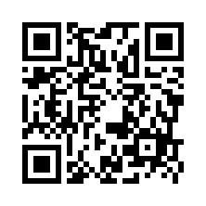
Asistencia y consentimiento informado

Slide 6
¿Por que es necesario el protocolo de investigación?

Slide 7
¿Por que es necesario el protocolo de investigación?
Indica la pregunta que desea responder
Le anima a planificar el proyecto en detalle, antes de comenzar.
Te permite ver el proceso total de tu proyecto.
Actúa como guía para todo el personal involucrado en el proyecto.
Actúa como un "recordatorio" para usted y su supervisor (o compañeros de trabajo) de la estructura inicial y los objetivos del proyecto.
Le permite monitorear el progreso del proyecto.
Es necesario si necesita solicitar financiación y también para obtener la aprobación del comité de ética de su institución

Slide 8
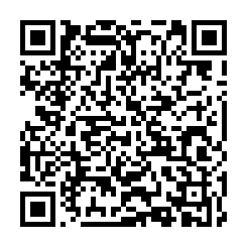
Guía escritura: El protocolo, Escuela de Salud Pública
https://drive.google.com/file/d/1oS2IQiMSnUPSJ7DNmZphJNNjnRJKvB9W/view?usp=drive_link

Slide 9
Manos para escribir

Slide 10
¿Falta de concentración?

Slide 11
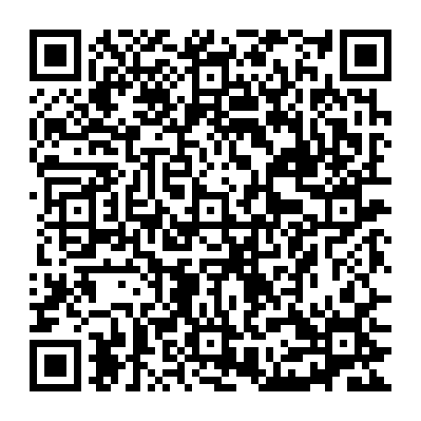
Encuesta de satisfacción taller

